Slide 1
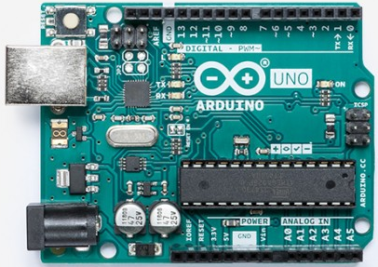
ARDUINO

Slide 2
PROGRAMACIÓN EN C
Hardware libre
Software libre
Código libre (Amplia comunidad que aporta código)
No se necesita conocimiento amplio en:
Electrónica
Programación
Herramienta de prototipado rápido

Slide 3
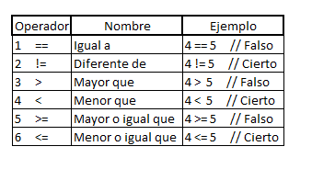
OPERADORES RELACIONALES
Regresan valores lógicos “0” o “1”.
Se utilizan para hacer comparaciones

Slide 4
ESTRUCTURA FOR
for (inicialización del contador; condición; incremento del contador){
Instrucciones ;
}
Condición
Inicio
Inicialización
Instrucciones
Incremento
Salida

Slide 5
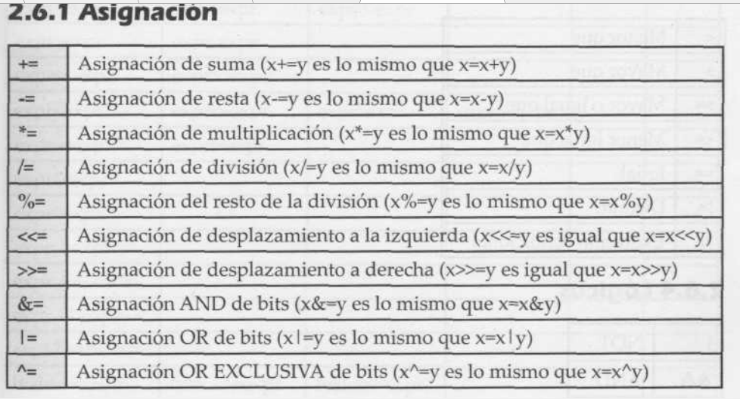
Programa

Slide 6
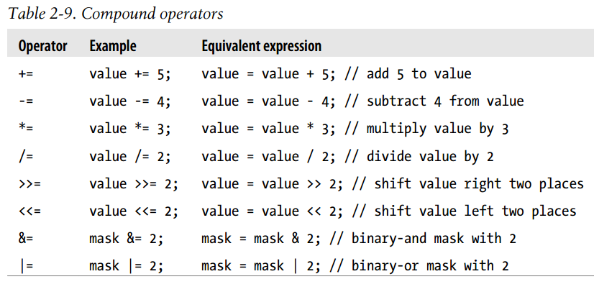
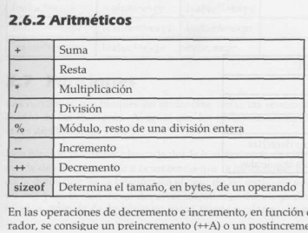
Programa

Slide 7
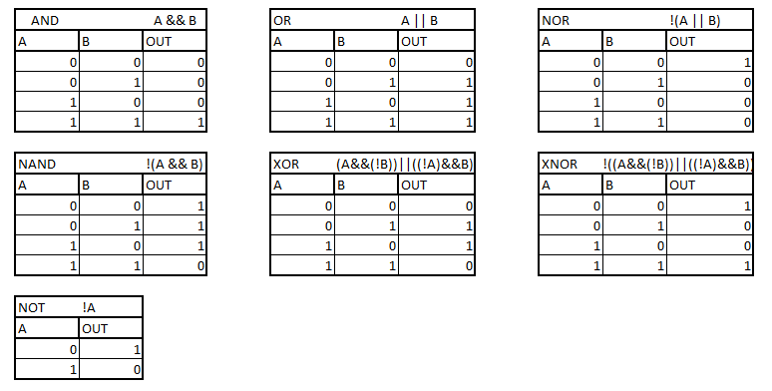
OPERADORES LOGICOS
Regresan valores lógicos “0” o “1”.

Slide 8
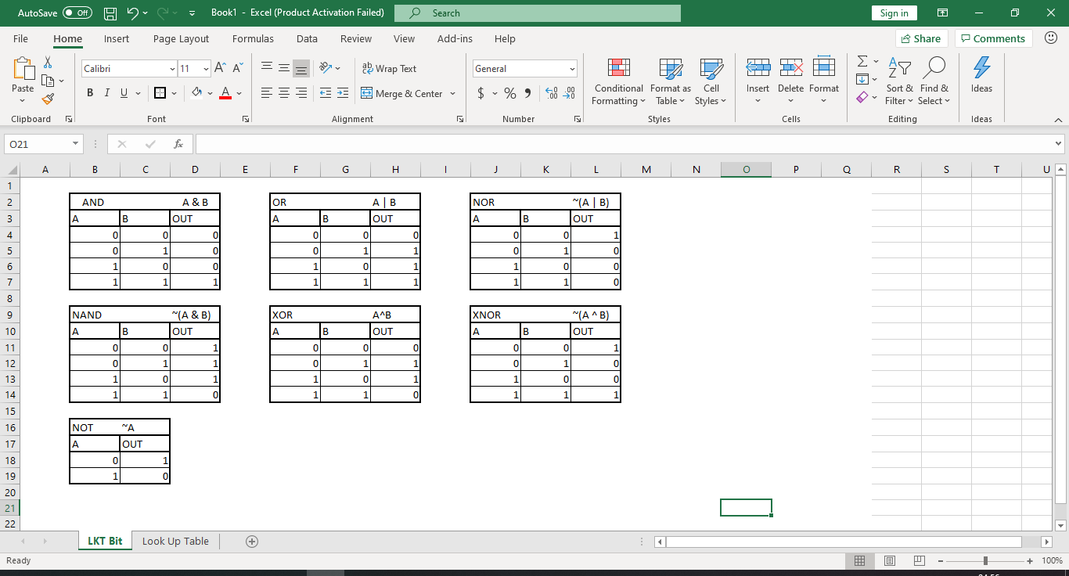
OPERADORES LOGICOS DE BIT

Slide 9
OPERADORES LOGICOS
¿Cual es la diferencia entre los operadores lógicos de bit y los operadores lógicos normales?
Ejemplos
int A = 5, B = 6;
A 101
B 110
A&B 100
A&B = 4
int A = 5, B = 6;
A 1
B 1
A&&B 1
A&&B = 1
Es diferente de 0, entonces es un “1”

Slide 10
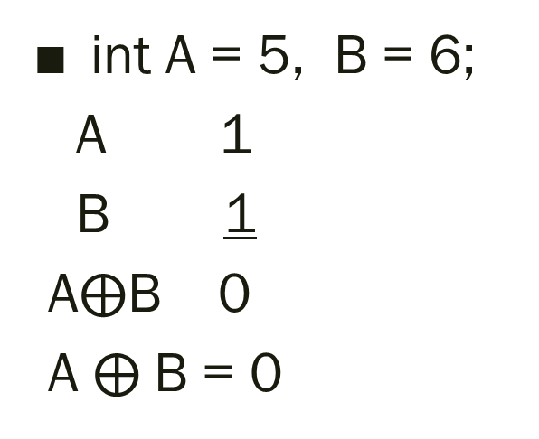
OPERADORES LOGICOS
int A = 5, B = 6;
A 101
B 110
A|B 111
A|B = 7
int A = 5, B = 6;
A 1
B 1
A||B 1
A||B = 1
int A = 5, B = 6;
A 101
B 110
A^B 011
A^B = 3
int A = 5, B = 6;
A 1
B 1
A$⨁$B 0
A $⨁$B = 0

Slide 11
OPERADORES LOGICOS DE BIT
Utilizaremos la compuerta XOR para detectar el cambio.
Recuerde que cuando solo nos interesan los valores “0” y “1” lógicos podemos utilizar la variable
boolean

Slide 12
GRACIAS

